Slide 1
광 고
01
금요 기도회 안내
교회와 지체들을 위한 기도로 모입니다.
1
Notes:
중국에서 최은경자매님과 조현근, 조유근 어린이가 주일예배에 오랜만에 참석하셨습니다.
D존 문재화 어머님 소개로 정우연 자매님께서 방문해주셨습니다.
하전도사님 소개로 배요한 자매님

Slide 2
02
이번주 수요 HTS 안내
일시 : 8.16(수) 수요예배
최에스라 선교사님께서 전해 주십니다.
(LA 연합교회, 이스라엘 선교 사역)
2

Slide 3
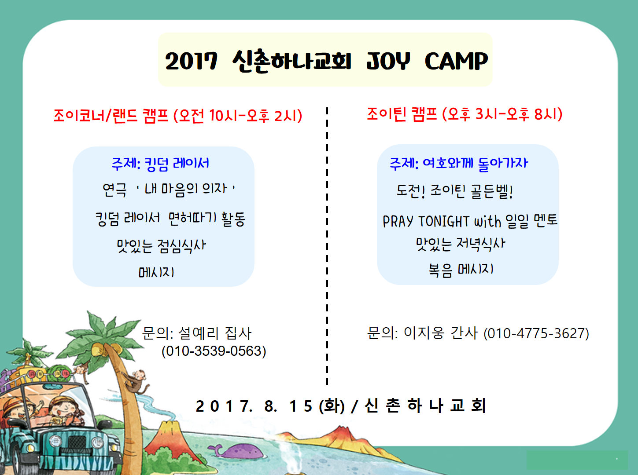
03
조이스쿨 수양회 안내
3
Notes:
※ 조이코너, 랜드 아이들은 9시반까지 교회로.
조이틴 아이들은 2시반까지 교회로 보내주시면 되옵니다♡
초등학교 3학년부터 조이틴

Slide 4
04
냉방기 사용 안내
교회를 나가실 때는 사용하시던
냉방기(에어컨)를 꺼주세요.
4

Slide 5
05
매일성경 순 신청 안내
내용 : 9/10월 매일성경 순을 구입신청
셀리더분들은 구입 권수를 이학수집사님에게 알려주세요.
5
Notes:
광고지에 안내가 GT로 잘못 나갔습니다. 정정합니다.
지난주 드셨던 떡은 유근중형제와 이현경자매의 첫째딸로 수고하고 있는 유민희 아기의 돌을 축하하는 떡이었습니다.

